Slide 1
UČNO PODJETJE FOODMANIAC, d.o.o. enostavno… dobro…

Slide 2
ŽIVJO!
Tu smo zato, da poskrbimo za vašo zdravo prehrano na delovnem mestu.
Smo novost na trgu, ker lahko enostavno pokličete ali uporabite
našo aplikacijoFoodManiac.
Izberite in naročite svoj dnevno svež in zdrav obrok, vašo najljubšo kavo, čaj, smuti, sladico…

Slide 3
NaŠi izdelki in storitve
SVEŽE PRIPRAVLJENa IN PAKIRANa HRANA in PIJAČA
POSEBEJ IZBRANE SESTAVINE IN ZAČIMBE
O km (iz vrta v pisarno)
SKRBNO IZBRANA EMBALAŽA
PRIPRAVA IN DOSTAVA EKSKLUZIVNIH VRST KAVE, čajev in smutijev
CATERING ZA PISARNE
NAJEM KAVNIH APARATOV ZA PISARNO

Slide 4
.
V ČEM SMO BOLJŠI OD OSTALIH?
PRIROČNA APLIKACIJA
VEDNO SVEŽE SESTAVINE
PRILAGODLJIVOST MENIJEV VAŠIM ŽELJAM
SKRB ZA ZDRAVO PREHRANJEVANJE
SODELOVANJE Z LOKALNIMI PRIDELOVALCI
DOSTAVA V PISARNO
DODATNE STORITVE

Slide 5
IN V PRIHODNJE…
SODELOVANJE Z LOKALNIMI EKOLOŠKIMI IN BIOLOŠKIMI PRIDELOVALCI
DOPOLNITEV PONUDBE IN PRILAGODITVE POVPRAŠEVANJU
PRODAJA ČEZ MEJO

Slide 6
prodaja
Začetek: prodaja na lokalni ravni
V letu dni: državni trg
V naslednjih petih letih: čezmejni trg (Italija, Hrvaška, Madžarska in Avstrija)
Delovno aktivno prebivalstvo Slovenije:
822.700
potencialni kupci, cca 5%, 41.000
Razširitev trga čez mejo:
potencialni kupci cca 100.000

Slide 7
pozicioniranje

Slide 8
FOODMANIAC =
IDENTITETA
KVALITETA
ŽIVLJENJSKI SLOG
EMBALAŽA
DIZAJN
USTVARJALNOST
TREND

Slide 9
SEGMENTIRANJE
PO SPOLU: MOŠKI ŽENSKE
STAROSTI: MANJ KOT 25 LET,
OD 25 – 35 LET, 35 -45 LET,
VEČ KOT 45 LET
GEOGRAFSKO: RAZLIČNE PREHRANJEVALNE NAVADE GLEDE NA KRAJ BIVANJA
ŽIVLJENJSKI SLOG: SKRB ZA ZDRAVJE, REKREACIJO

Slide 10
POZICIONIRANJE NA TRGU
CENA
FAST FOOD VENI
KAKOVOST

Slide 11
GLAVNI SLOGAN: …PREPROSTO …DOBRO
Naročene izdelke dostavimo brezplačno.
Po desetih nakupih prejmete en nakup gratis!
Tehnološko dovršena aplikacija, ki prikazuje sveži obroki, pijače in sladice, obenem pa nudi vpogled v stanje zalog po regijah in možnosti naročanja.
Instagram: upfoodmaniac
Link: https://www.instagram.com/upfoodmaniac/
Aplikacija: Food Maniac d.o.o.
Youtube kanal: https://www.youtube.com/channel/UCAkk7YtS1lb-qfRy4fco63g

Slide 13
NALOGE ZAPOSLENIH
6 EKONOMSKIh TEHNIKov
Pisarniška opravila
Podpora računovodstvu
Kadrovanje
Nabava in prodaja
Sodelovanje z distribuci
3 DIPLOMIRANI EKONOMISTI
Iskanje in podpora strankam
Sodelovanje z dobavitelji
Računovodenje
1 KOMUNIKOLOG
Marketing in PR
24 KUHARJEV
Priprava hrane, pakiranje
18 DOSTAVLJALCEV
Skrb za skladišče, dostava naročil
120
80
160
40
200
MPH
0
km/h
240
9
9
9
9
9

Slide 14
STRUKTURA ZAPOSLENIH
TRENUTNA
6 EKONOMSKIH TEHNIKOV
3 DIPLOMIRANI EKONOMISTI
1 DIETETIK
24 KUHARJEV
18 DOSTAVLJALCEV
KRATKOROČNO
DIETETIKI
EKONOMISTI
INFORMATIK
KOMUNIKOLOG
DOLGOROČNO
ANGLIST
DIPLOMIRANI EKONOMISTI
LOGISTIČNI TEHNIKI

Slide 15
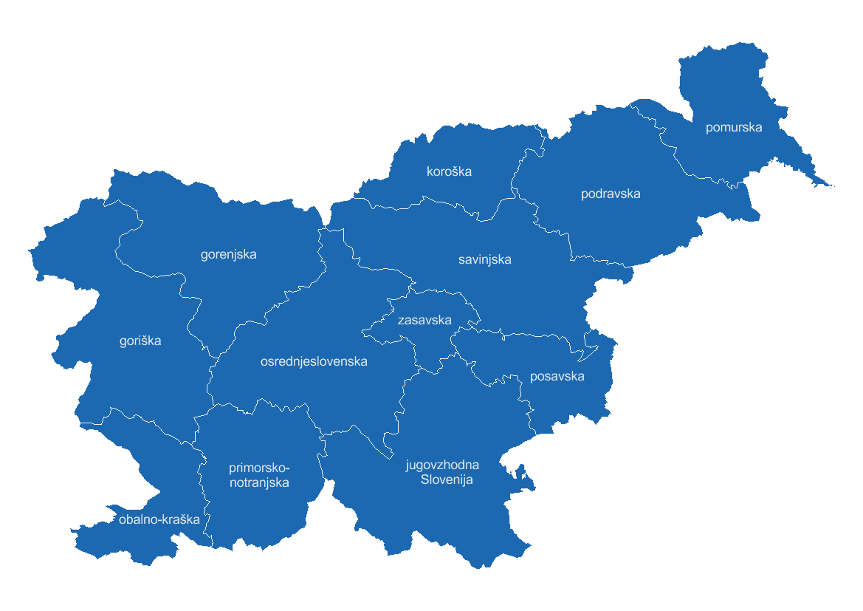
DISTRIBUCIJSKI CENTRI

Slide 16
12 KUHINJ 12 DISTRIBUCIJSKIH CENTROV
5.000 UPORABNIKOV
100%
ZADOVOLJSTVO

